Slide 1
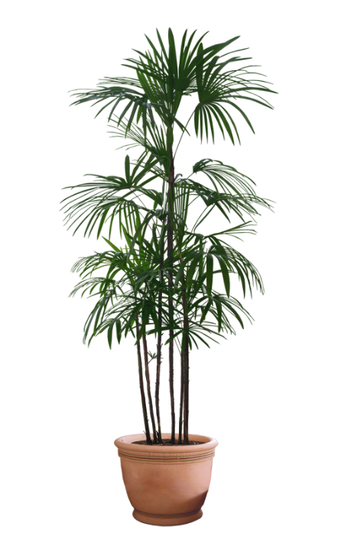
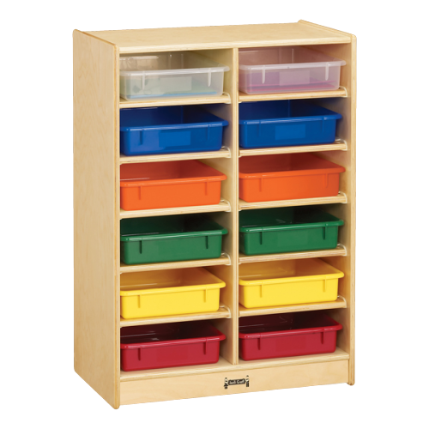
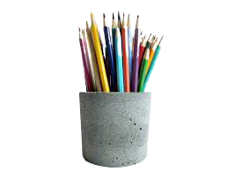
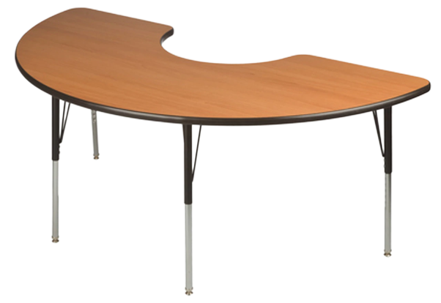
بسم الله الرحمن الرحيم
الأربعاء
1442/7/5هـ
الثالثة
علوم
اليوم :
التاريخ:
الحصة:
المادة:
قراءة
الصور
الاستراتيجيات
الموضوع :
الحوار
والمناقشة
العصف
الذهني
تابع الماء والمخاليط

Slide 2
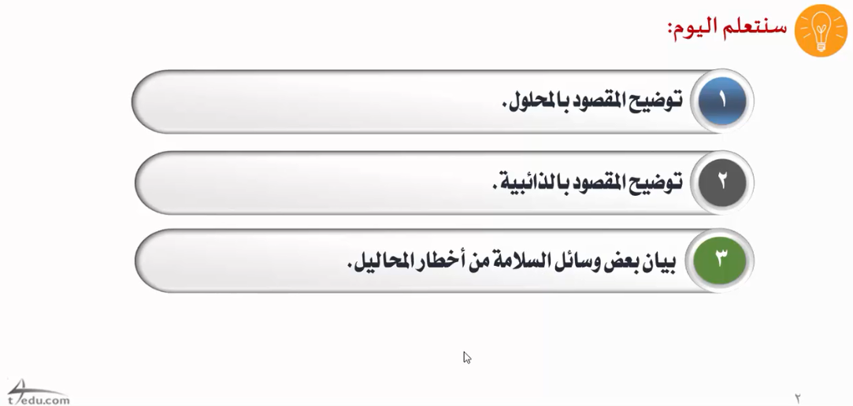

Slide 8
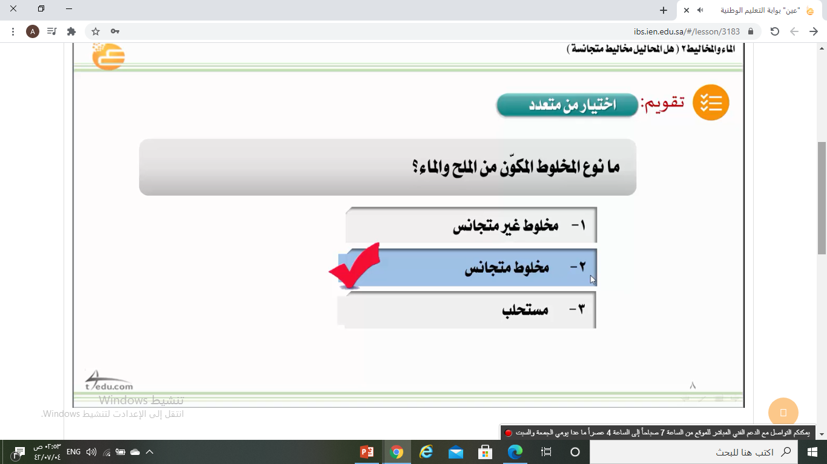

Slide 31
مراجعة المفردات
مسألة اليوم
نهاية الحصة
التقويم
أتأكد
مثال
أستعد
الهدف

